Slide 1
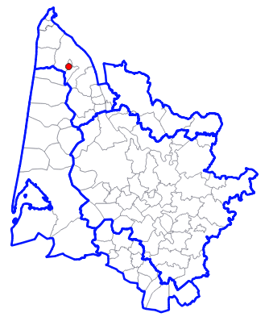
Avis sur la demande d’autorisation d'exploiter un forage à l’Eocène Médoc-estuaire pour l'AEP
de la commune de Lesparre Médoc
Pétitionnaire : Commune de Lesparre Médoc
Projet : mise en service d’un forage AEP (Pradal 3)
Demande : avis sollicité par la DDTM le 9 août 2022
Pièces examinées : Dossier de DUP
Unité de gestion : Eocène médoc-Estuaire à l’équilibre
en limite de zone à risque
Contexte :
Création d’un nouveau forage à l’Eocène en secours et complément du forage Champ de Foire et comblement des forages éocènes Pradal 1 et Pradal 3
  Avis de la CLE du 10 avril 2018 (T2018-049-ST) de non-conformité et non compatibilité
  Avis de la CLE du 28 juin 2021 (T2021-039) de non compatibilité
1

Slide 2
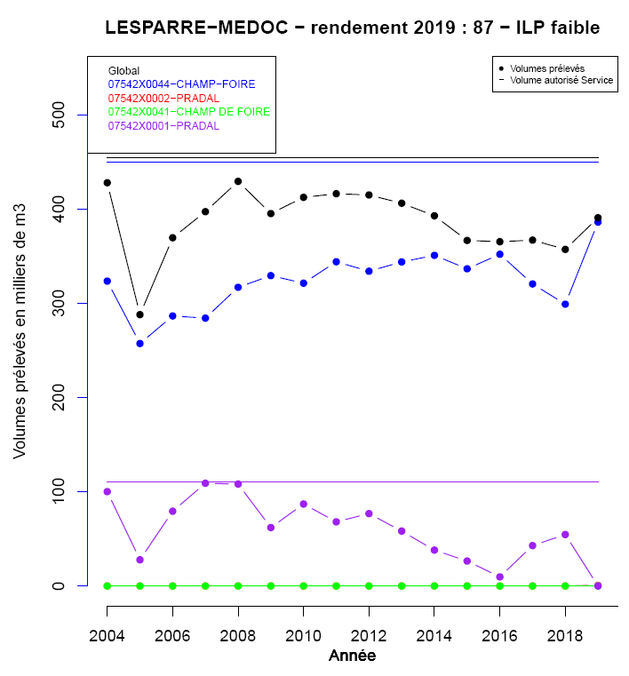
Avis sur la demande d’autorisation d'exploiter un forage à l’Eocène Médoc-estuaire pour l'AEP
de la commune de Lesparre Médoc
Captages AEP existants :
Champ de Foire – en service
Pradal 1 – à l’arrêt depuis 2019
comblé en 2022
Pradal 2 – inexploité depuis ?
comblé en 2022 longtemps

Slide 3
Avis sur la demande d’autorisation d'exploiter un forage à l’Eocène Médoc-estuaire pour l'AEP
de la commune de Lesparre Médoc
Pradal F3 :
Pour sécuriser et couvrir le besoin de pointe
Réalisé entre avril et juillet 2019
Profondeur : 273,7 m
Ressource captée : Eocène inférieur à moyen
UG : Eocène médoc-estuaire à l’équilibre
ZAR de salinisation : en limite de zone à risque faible
Débits sollicités :
  120 m³/h
  2 200 m³/j
  450 000 m³/an

Slide 4
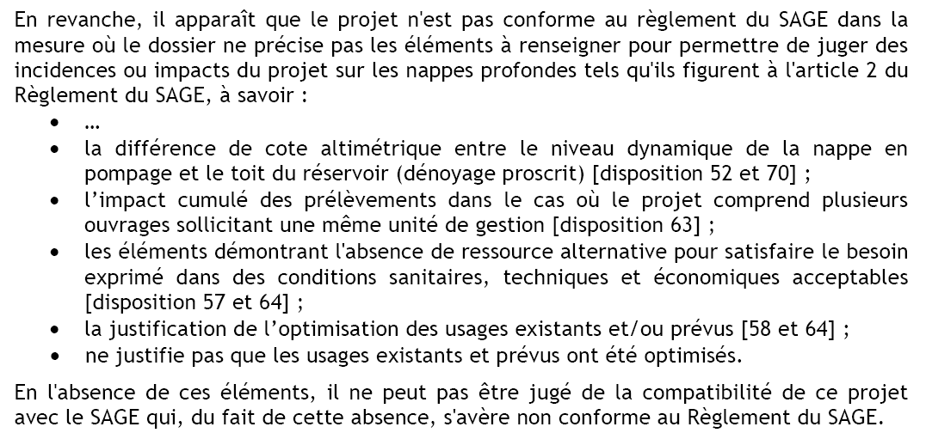
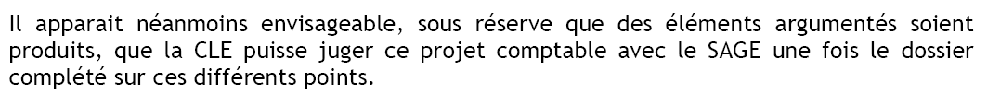
Avis sur la demande d’autorisation d'exploiter un forage à l’Eocène Médoc-estuaire pour l'AEP
de la commune de Lesparre Médoc
Avis 2018-049-ST du 10 avril 2018 :

Slide 5
Avis sur la demande d’autorisation d'exploiter un forage à l’Eocène Médoc-estuaire pour l'AEP
de la commune de Lesparre Médoc
Avis 2021-039 du 28 juin 2021 :
Considérant :
l'unité de gestion visée, à savoir l’Eocène Médoc-estuaire à l’équilibre en limite de zone à risque faible de salinisation ;
que la non-conformité de l’avis 2018-049-ST n’a pas été levée ;
l’absence de démonstration justifiant le recours à la nappe de l’Eocène selon les principes du schéma Nord Médoc ;
la non-conformité de la tête de forage à la règlementation en vigueur ;
l’autorisation d’exploitation du forage Pradal F3 ne peut pas, en l'état du projet, être jugée compatible avec le SAGE Nappes profondes de Gironde.
Pour un nouvel examen de son projet, le pétitionnaire est invité à :
fournir les éléments permettant de lever l'avis de non conformité de 2018 ;
justifier du recours à une nappe à risque de salinisation contrairement aux principes du Schéma Nord Médoc ;
s’engager à mettre la tête du forage en conformité avec la réglementation.
5

Slide 6
Avis sur la demande d’autorisation d'exploiter un forage à l’Eocène Médoc-estuaire pour l'AEP
de la commune de Lesparre Médoc
Avis 2021-039 du 28 juin 2021 :
Considérant :
l'unité de gestion visée, à savoir l’Eocène médoc-estuaire à l’équilibre en limite de zone à risque faible de salinisation ;
que la non-conformité de l’avis 2018-049-ST n’a pas été levée ;
l’absence de démonstration justifiant le recours à la nappe de l’Eocène selon les principes du schéma Nord Médoc ;
la non-conformité de la tête de forage avec la règlementation en vigueur ;
l’autorisation d’exploitation du forage Pradal F3 ne peut pas, en l'état du projet, être jugée compatible avec le SAGE Nappes profondes de Gironde.
Pour un nouvel examen de son projet, le pétitionnaire est invité à :
fournir les éléments permettant de lever la non conformité de l’avis 2018-049-ST ;
justifier du recours à une nappe à risque de salinisation contrairement aux principes du Schéma Nord Médoc ;
    s’engager à mettre en conformité la tête du forage.
Informations attendues remises :
absence de dénoyage
impact cumulé
performance du réseau
forte vulnérabilité des aquifères sus-jacents et faible productivité de l’Oligocène
6
travaux de mise en conformité réalisés

Slide 7
Avis sur la demande d’autorisation d'exploiter un forage à l’Eocène Médoc-estuaire pour l'AEP
de la commune de Lesparre Médoc
Proposition d’avis :
Considérant :
l'unité de gestion visée, à savoir l’Eocène Médoc-estuaire à l’équilibre en limite de zone à risque faible de salinisation ;
les réponses satisfaisantes apportées aux réserves émises dans les avis CLE 2018-049 et 2021-039-ST ;
l’objet du forage Pradal F3, à savoir la sécurisation de l’approvisionnement en eau potable ;
le maintien à sa valeur préalable de l’autorisation globale de prélèvement à l’Eocène Médoc-Estuaire ;
la conformité de l’ouvrage à la règlementation et aux règles de l’art ;
les bonnes performances du réseau hydraulique ;
et sous réserve que :
le pétitionnaire s’engage à optimiser son usage de l’eau dans le cadre son processus ;
la mise en exploitation du forage Pradal F3 pour les volumes sollicités peut être jugée compatible avec le SAGE Nappes profondes de Gironde.
7

